Slide 1
Clasificación de Arañas con CNN
Universidad Autónoma de Chihuahua
Machine Learning
Dr. Graciela Ramirez
Estudiantes: Aketzalli García & Ericka Bermúdez

Slide 2

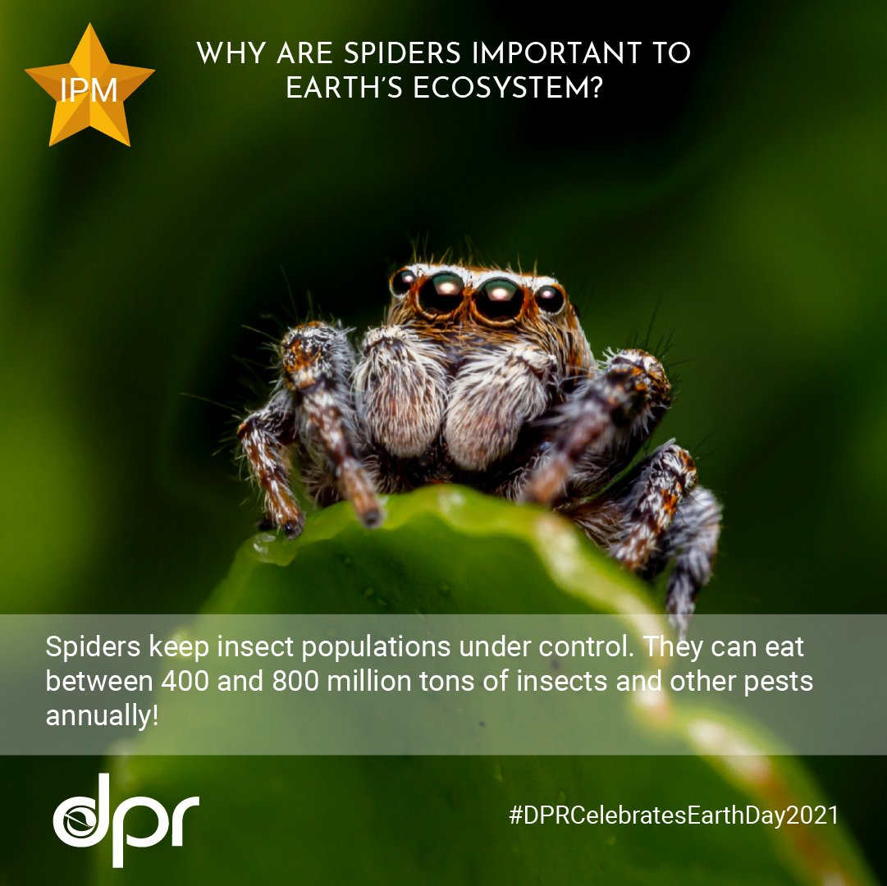
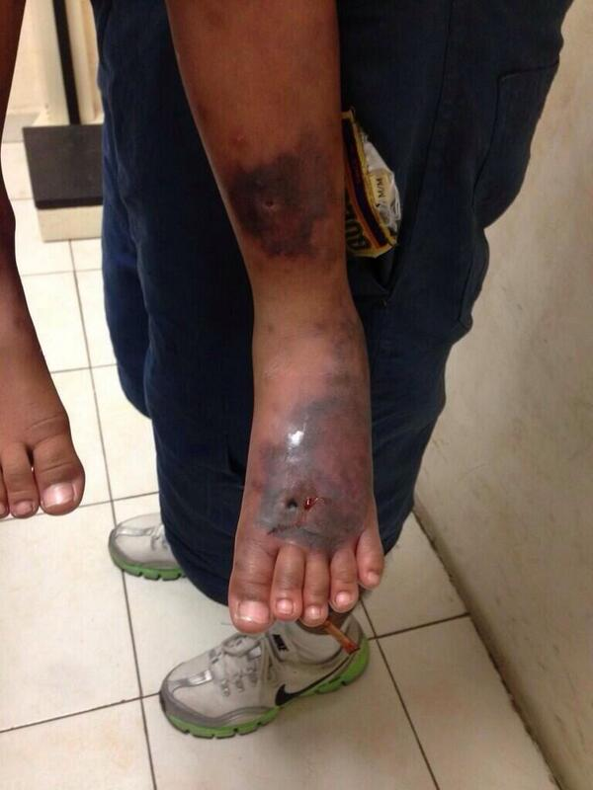
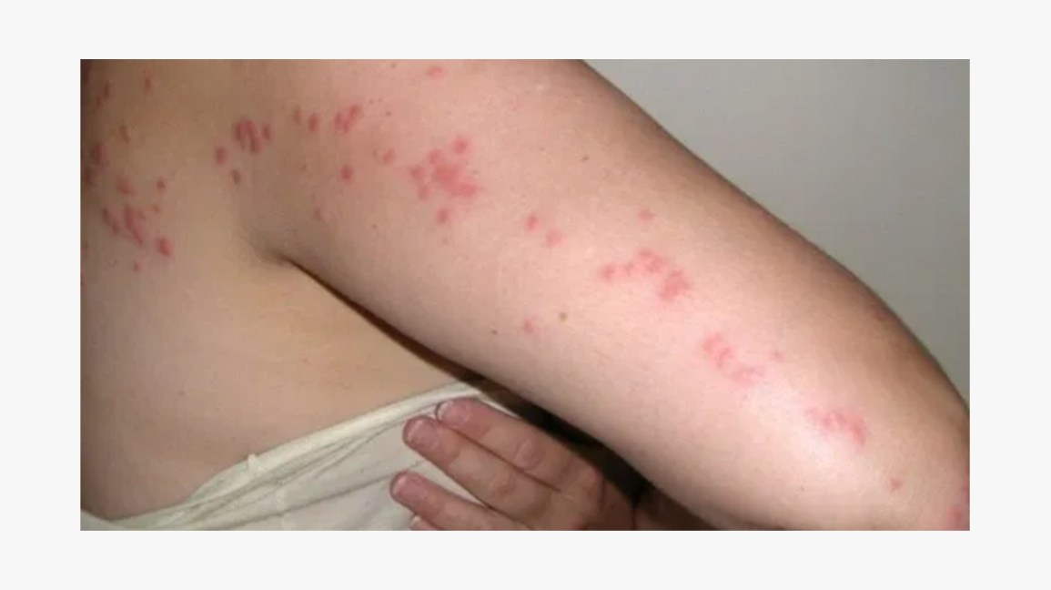
Importancia del tema
Notes:
Realiza una
introducción adecuada
al tema explicando la
importancia del
problema captando así
la atención de la
audiencia

Slide 3
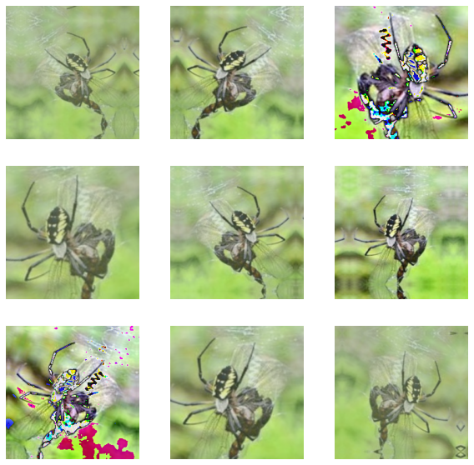
Metodología: DATA AUGMENTATION
layers.RandomFlip("horizontal"),
layers.RandomRotation(0.1),
layers.RandomContrast(0.5),
layers.RandomZoom(0.3)
Notes:
Explica en un diagrama
a bloques el modelo
implementado así
como sus ecuaciones

Slide 4
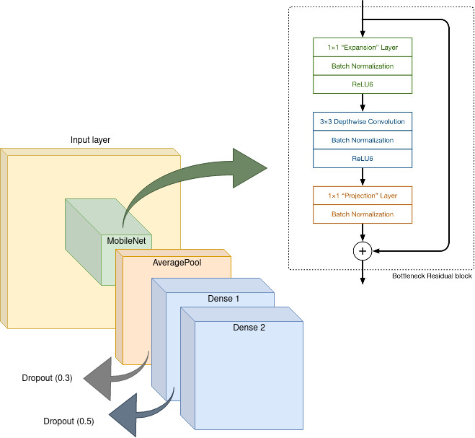
METODOLOGÍA: MODELO
x17
VGG16
Xception
Modelo de Keras
MobileNetV2

Slide 5
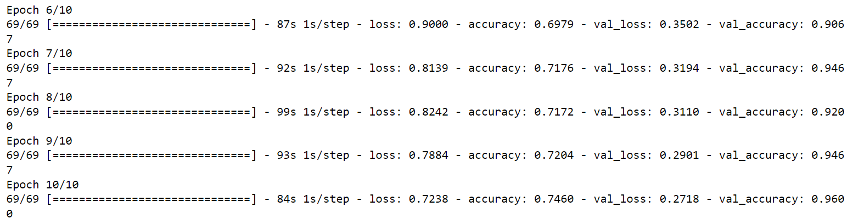
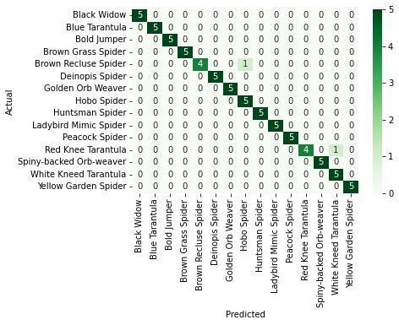
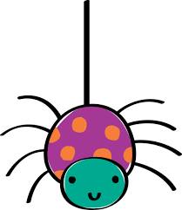
Resultados
Notes:
Presenta en tablas los
resultados obtenidos y
los compara con los
publicados por otros
investigadores

Slide 6
Resultados: comparativo
Author | Model | Top Accuracy
Sinnott, Yang & Ye | Xception | .9042
Sinnott, Yang & Ye | MobileNetV2 | .8755
Enes Altun | ResNet18 | .90
Gerry | InceptionResNetV2 | .98
Diferente Dataset

Slide 7
Conclusiones
MobileNetV2 fue el mejor modelo para nosotros ya que exige menos costo computacional
Nos ayudó trabajar con pesos de imagenet porque nuestro dataset no era muy grande
Nuestro dataset es muy pequeño y con imágenes muy buenas, por lo que los resultados pueden no ser representativos. Necesitamos aplicar el dataset, pudiendo usar imágenes de Google.
No podemos rechazar la hipótesis de que VGG16 y Xception sean mejores modelos, en un equipo mejor podríamos hacer más pruebas.
Notes:
Realiza un análisis de
los resultados y
presenta deducciones
interesantes del
porque el modelo
implementado obtuvo
el desempeño que
reporta y propone
mejoras

Slide 8
Bibliografía
Fusto, G. (2020, October 2). Spider bites of medical significance in the Mediterranean area: misdiagnosis, clinical features and management. SciELO - Scientific Electronic Library Online. Retrieved October 20, 2021, from https://www.scielo.br/j/jvatitd/a/wQrfMGpmjygxpVBGSsFDgRp/?lang=en
Williams M, Anderson J, Nappe TM. Black Widow Spider Toxicity. [Updated 2021 Aug 11]. In: StatPearls [Internet]. Treasure Island (FL): StatPearls Publishing; 2021 Jan-. Available from: https://www.ncbi.nlm.nih.gov/books/NBK499987/
Sinnott, R. O., Yang, D., Ding, X., & Ye, Z. (2020). Poisonous Spider Recognition through Deep Learning. Proceedings of the Australasian Computer Science Week Multiconference, 04(6), 1–6.
Y. Jian, S. Peng, L. Zhenpeng, Z. Yu, Z. Chenggui and Y. Zizhong, "Automatic Classification of Spider Images in Natural Background," 2019 IEEE 4th International Conference on Signal and Image Processing (ICSIP), 2019, pp. 158-164, doi: 10.1109/SIPROCESS.2019.8868601.
Sandler, Mark, Andrew Howard, Menglong Zhu, Andrey Zhmoginov, and Liang-Chieh Chen. “MobileNetV2: Inverted Residuals and Linear Bottlenecks.” arXiv.org, 2018. https://arxiv.org/abs/1801.04381.

